Slide 1
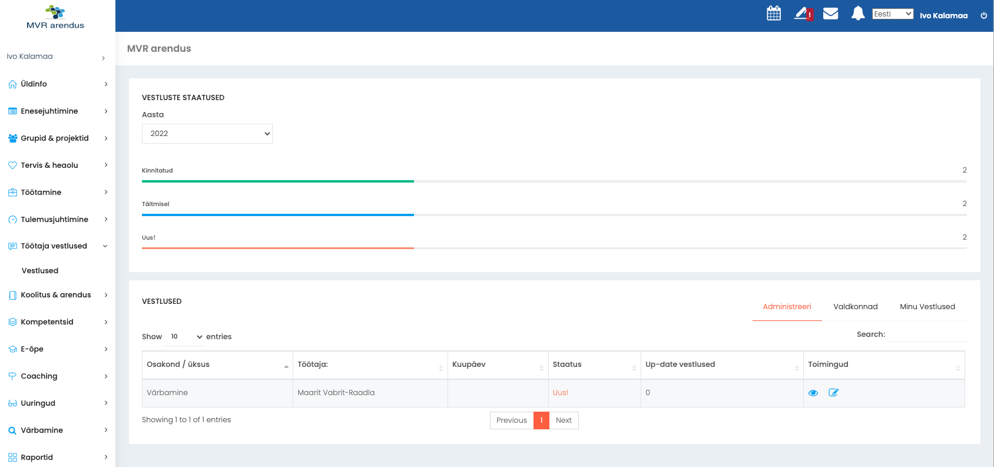
Vestluse dokumendid leiad menüü valikus alamvalikus „Vestlused)
„Valdkonnad“ valiku all kuvatakse hindamise valdkondade nimetused ja kirjeldused.
„Minu vestlused“ valiku all näed enda vestluste dokumenti
„Administreeri“ valiku all kuvatakse juhi rollis kasutajale tema töötajate vestluste dokumendid
„Muuda“ ikoon kuvatakse kuni dokumendi kinnitamiseni
„Vaata“ ikoon võimaldab igal ajal dokumenti vaadata.

Slide 2
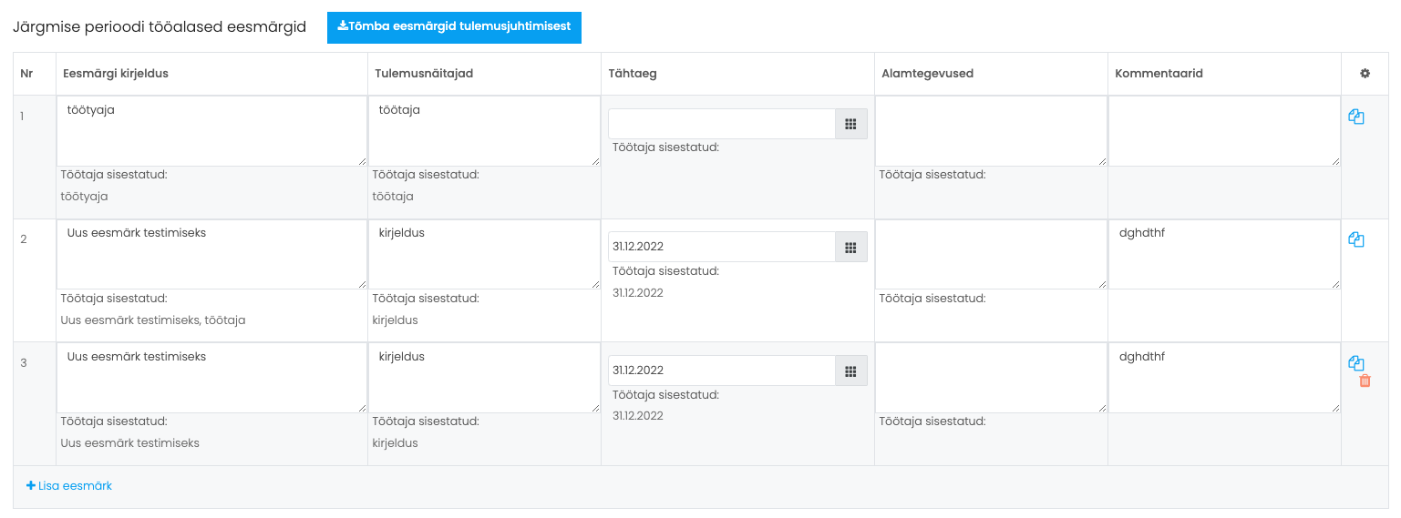
Impordi töötaja (eesmärk peab oleme tase „Personaalne“) aasta eesmärgid.
Ikoonil klikates kopeeritakse töötaja sisestatud tekst juhi sisendi reale.
NB! Iga rea puhul tuleb kopeerimine teha eraldi.
Vajadusel saad lisada uusi ridu.
Teksti väljasid saab suurendada vastavalt vajadusele. Kliki, hoia ja venita.

Slide 3
NB!
Täida arenguvestluse dokumendis kõik avatud tekstiväljad vastava infoga.
Kui soovid arenguvestluse täitmist jätkata, siis vajuta funktsiooninupul „Salvesta“.
Kui soovid arenguvestluse lõplikult kinnitada ning juhile edastada, siis vali „Dokument on kinnitatud“ valikust JAH ning vajuta „Salvesta“ nupul.
Pärast dokumendi kinnitamist ei saa töötaja seda enam muuta.
Arenguvestluse dokumendi kinnitamiseks (töötajana) ja oma juhile edastamiseks vali „Dokument on kinnitatud“ valikust JAH ning vajuta seejärel „Salvesta“ nupul.
Arenguvestluse dokumendi lõplikuks kinnitamiseks (juhina) vali „Dokument on kinnitatud“ valikust JAH ning vajuta seejärel „Salvesta“ nupul.
NB! Pärast seda toimingut ei ole võimalik dokumenti enam muuta.

